Slide 1
Проблемный семинар
«Разработка дополнительных общеразвивающих программ в условиях открытия образовательного технопарка»
Региональный ресурсный центр ДПО
ГБУ ДПО ЧИППКРО
14 февраля 2017 г.

Slide 2
О чем договаривались ранее
Разработка программы развития образовательного технопарка
Ждем программы до 01.03.2017 г.
2. Определить удобное время проведения стажировки
До 01.02.2017 г. не предоставили информацию Челябинск, Сосновский, Красноармейские районы

Slide 3
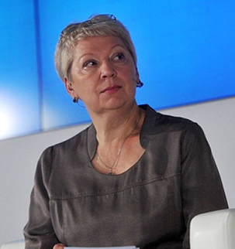
О приоритетном национальном проекте по развитию дополнительного образования детей
«Сейчас особенный упор – на техническое, естественнонаучное, биологическое дополнительное образование.
…Если это сельский регион, много внимания уделяется развитию дополнительных программ, которые связаны с агрокультурой, с сельскохозяйственными науками. Здесь используется принцип дистанционного воспитания и обучения и непосредственное участие в агробригадах. Это практическое применение в зависимости от специфики региона.»
Создание технопарков как центров «не только технической и естественно-научной деятельности, но и прежде всего обеспечения программ методического сопровождения, всех тех программ, которые будут предложены нашим детям»
О.Васильева,
министр образования и науки РФ

Slide 4
О приоритетном национальном проекте по развитию дополнительного образования детей
Направления деятельности:
охват естественнонаучным и техническим дополнительным образованием:
2017 г. – 6%
2018 г. – 12%
2020 г. – 25%
использование и модернизация уже имеющихся организаций дополнительного образования;
увеличение инфраструктуры;
подготовка и переподготовка педагогов дополнительного образования;
расширение систем олимпиад и конкурсов для привлечения детей к дополнительному образованию и творчеству.

Slide 5
Разработка дополнительных общеразвивающих программ в условиях открытия образовательного технопарка
Увеличение разнообразия образовательных программ, востребованных семьями и обучающимися: расширение разнообразия по видам деятельности с учетом специфики региона, образовательной организации и перспектив развития системы образования.
Образовательная организация
Художественно-эстетическая направленность
Физкультурно-спортивная направленность
Туристско-краеведческая направленность
Естественнонаучная направленность
Социально-педагогическая направленность
Техническая направленность

Slide 6
Разработка дополнительных общеразвивающих программ в условиях открытия образовательного технопарка
2. Обновление содержания уже реализуемых программ
Обновление условий
Материальная база
Обучение педагогов
Включение новых технологий
Проектирование
Исследовательская деятельность
ИКТ – технологии и др.
Новые формы реализации программ
Очно-заочные, дистанционные
Интерактивная среда «Развлекая – обучай!»
Лагерные смены
Клубные
Совместное обучение детей и взрослых

Slide 7
Разработка дополнительных общеразвивающих программ в условиях открытия образовательного технопарка
3. Выстраивание непрерывного образования через уровневость
освоения образовательных программ
Углубленный уровень
Пред
профессиональные программы
Продвинутый уровень
Общеразвивающие программы
Базовый уровень
Ознакомительный уровень

Slide 8
Разработка дополнительных общеразвивающих программ в условиях открытия образовательного технопарка
Построение индивидуального образовательного маршрута ребенка
Модуль 1
Естественнонаучная направленность
Модуль 2
Техническая направленность
Модуль 3
Социально-педагогическая направленность
Интегративные образовательные программы

Slide 9
Резидент 1
Образовательная программа
Резидент 2
Резидент 3

Slide 10
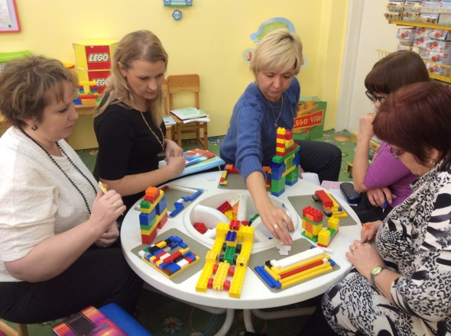
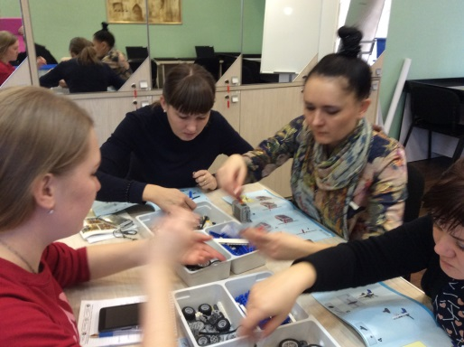
модульный курс 27.02 - 28.02.
«Использование образовательных решений ЛЕГО в дошкольном образовании в условиях введения ФГОС дошкольного образования»
(36 часов)
Стажировка по согласованию сроков
«Образовательная робототехника. Использование Лего – лабораторий в деятельности педагога ДО»
(16 часов)
модульный курс
«Образовательная робототехника. Использование Лего – лабораторий в деятельности педагога ДО»
(36 часов)

Slide 11
КОНТАКТЫ:
Тележинская Елена Леонидовна, заведующий лабораторией
учебно-методического обеспечения
инновационной деятельности организаций,
реализующих дополнительные
общеобразовательные программы
Тел.: +7 9080454104
Котлярова Алена Евгеньевна,
младший научный сотрудник лаборатории
Тел.: 8 (351) 211-59-07
Сайт: http://ipk74.ru/,
http://ikt.ipk74.ru/forum/forum25/
Блог: http://cmitpvikt.blogspot.ru/
E- mail: cmitpvikt@mail.ru

